Slide 1
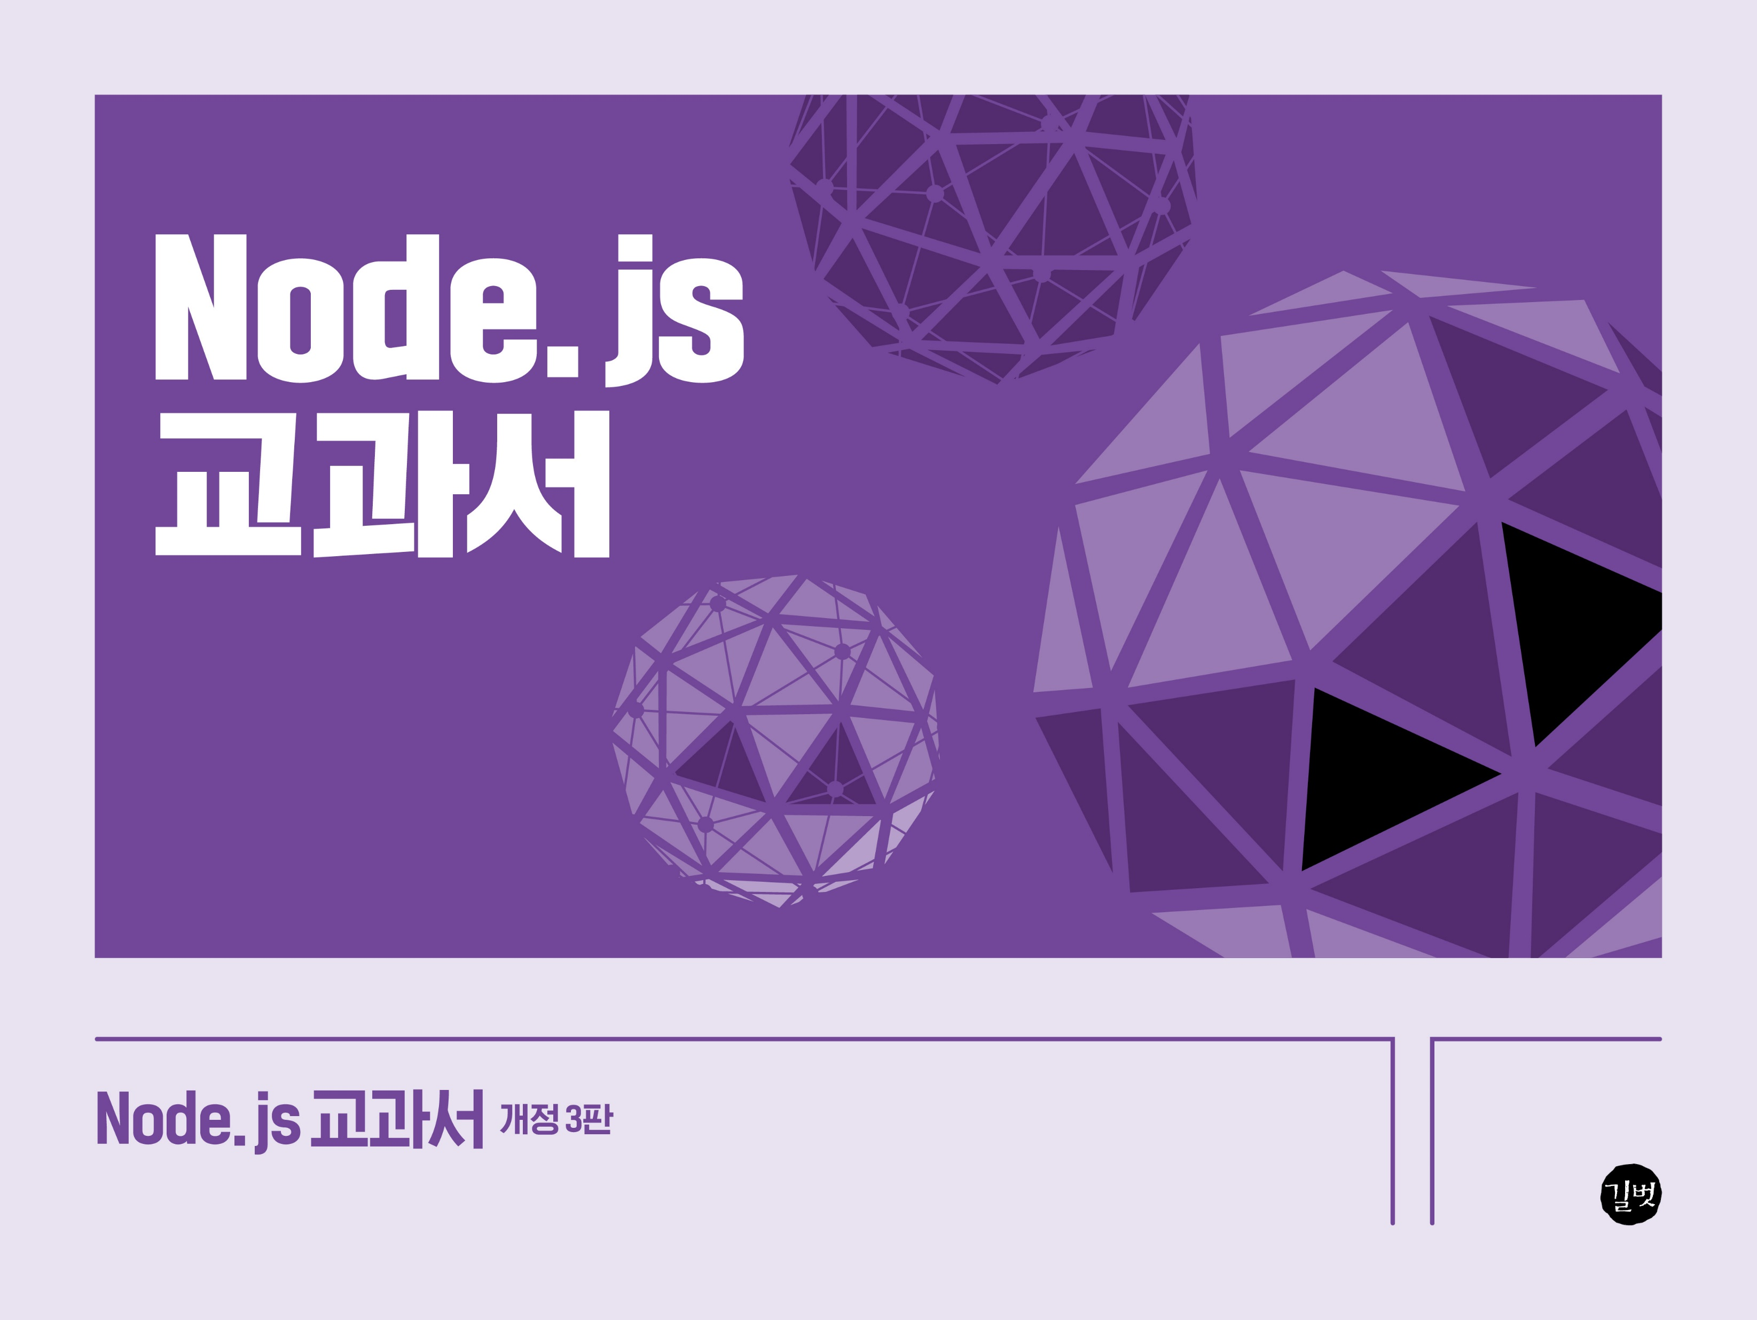
15장
15장

Slide 2
15장
15.1 서비스 운영을 위한 패키지
15.2 Git과 GitHub 사용하기
15.3 AWS 시작하기
15.4 AWS에 배포하기
15.5 GCP 시작하기
15.6 GCP에 배포하기

Slide 3
15.1 서비스 운영을 위한 패키지

Slide 4
1. 실 서비스 배포 준비하기
15.1 서비스 운영을 위한 패키지
서비스 개발 시에는 localhost로 결과를 바로 볼 수 있었음
혼자만 볼 수 있기에 다른 사람에게 공개하는 과정이 필요
11장 NodeBird 앱을 배포해볼 것임
배포를 위한 사전 작업 방법에 대해 알아봄
서버 실행 관리, 에러 내역 관리, 보안 위협 대처
AWS와 GCP에 배포

Slide 5
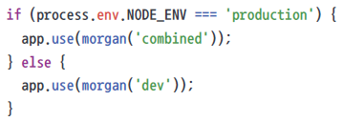
2. morgan
15.1 서비스 운영을 위한 패키지
개발용으로 설정된 익스프레스 미들웨어를 배포용으로 전환
process.env.NODE_ENV는 배포 환경인지 개발 환경인지를 판단할 수 있는 환경 변수
배포 환경일 때는 combined 사용(더 많은 사용자 정보를 로그로 남김)
NODE_ENV는 뒤에 나오는 cross-env에서 설정해줌

Slide 6
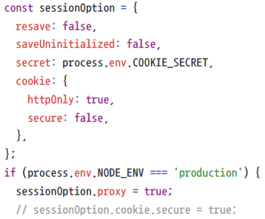

3. express-session
15.1 서비스 운영을 위한 패키지
설정들을 배포용과 개발용으로 분기 처리
production일 때는 proxy를 true, secure를 true로
단, https를 적용할 경우에만 secure를 true로 하고, 노드 앞에 다른 서버를 두었을 때 proxy를 true로 함

Slide 7
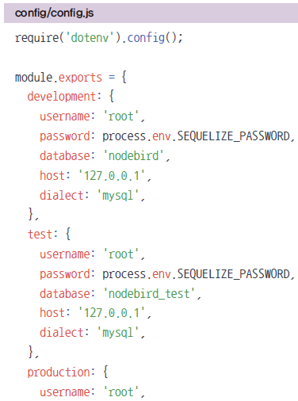
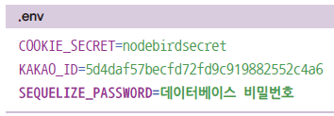
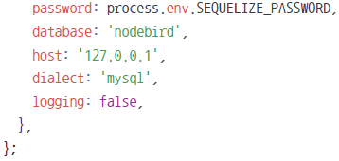
4. sequelize
15.1 서비스 운영을 위한 패키지
시퀄라이즈 설정도 하드코딩 대신 process.env로 변경
JSON 파일은 변수를 사용할 수 없으므로 JS 파일을 설정 파일로 써야 함
config.json을 지우고 config.js 사용

Slide 8
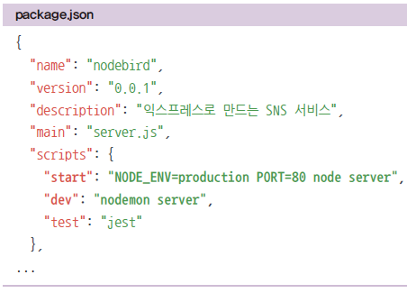
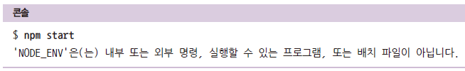
5. cross-env
15.1 서비스 운영을 위한 패키지
동적으로 process.env 변경 가능
운영체제 상관 없이 일괄 적용 가능(맥, 윈도, 리눅스)
package.json을 다음과 같이 수정(배포용과 개발용 스크립트 구분)
문제점: 윈도에서는 NODE_ENV를 위와 같이 설정할 수 없음
이 때 cross-env가 필요

Slide 9

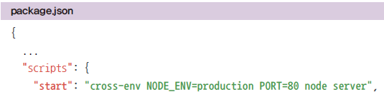
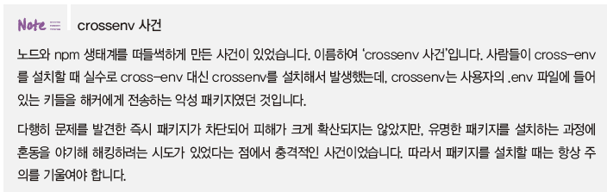
6. cross-env
15.1 서비스 운영을 위한 패키지
cross-env 설치 후 적용
package.json도 수정

Slide 10
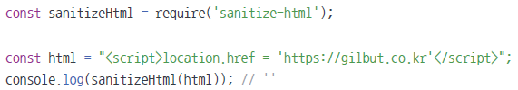
7. sanitize-html
15.1 서비스 운영을 위한 패키지
XSS(Cross Site Scripting) 공격 방어
npm i sanitize-html
허용하지 않은 html 입력을 막음
아래처럼 빈 문자열로 치환됨

Slide 11
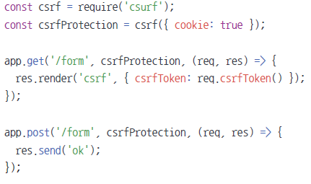
8. csurf
15.1 서비스 운영을 위한 패키지
CSRF(Cross Site Request Forgery) 공격 방어
npm i csurf
csrfToken을 생성해서 프런트로 보내주고(쿠키로)
Form 등록 시 csrfToken을 같이 받아 일치하는지 비교

Slide 12
9. pm2 소개
15.1 서비스 운영을 위한 패키지
원활한 서버 운영을 위한 패키지
서버가 에러로 인해 꺼졌을 때 서버를 다시 켜 줌
멀티 프로세싱 지원(노드 프로세스 수를 1개 이상으로 늘릴 수 있음)
요청을 프로세스들에 고르게 분배
단점: 프로세스간 서버의 메모리 같은 자원 공유 불가
극복: memcached나 redis같은 메모리 DB 사용(공유 메모리를 별도 DB에 저장)

Slide 13


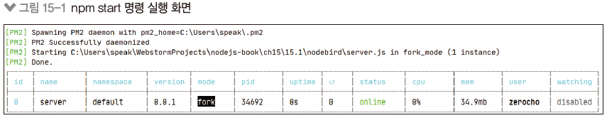
10. pm2 사용하기
15.1 서비스 운영을 위한 패키지
pm2 전역 설치 후, 명령어 사용
package.json 스크립트 수정
pm2 start 파일명으로 실행

Slide 14
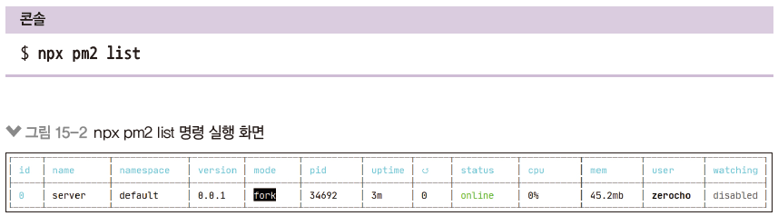
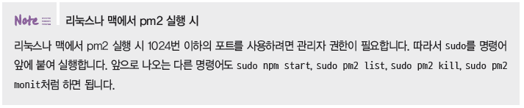
11. 프로세스 목록 확인하기
15.1 서비스 운영을 위한 패키지
pm2 list로 프로세스 목록 확인 가능
프로세스가 백그라운드로 돌아가기 때문에 콘솔에 다른 명령어 입력 가능

Slide 15
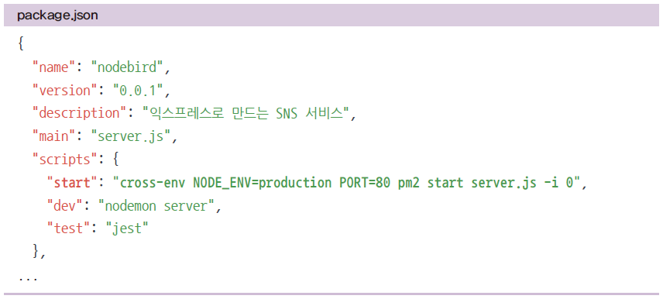
12. pm2로 멀티 프로세싱하기
15.1 서비스 운영을 위한 패키지
pm2 start [파일명] –i [프로세스 수] 명령어로 멀티 프로세싱 가능
프로세스 수에 원하는 프로세스의 수 입력
0이면 CPU 코어 개수만큼 생성, -1이면 CPU 코어 개수보다 1개 적게 생성
-1은 하나의 프로세스를 노드 외의 작업 수행을 위해 풀어주는 것

Slide 16

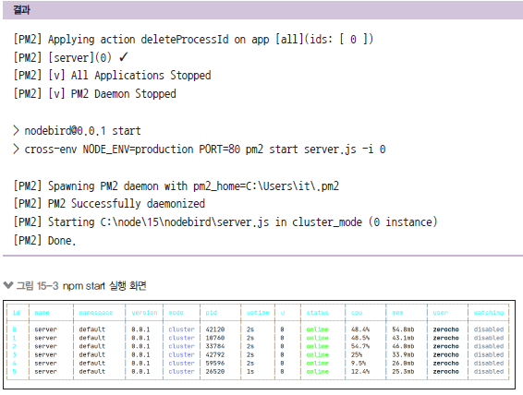
13. 서버 종료 후 멀티 프로세싱 하기
15.1 서비스 운영을 위한 패키지
pm2 kill로 프로세스 전체 종료 가능
재시작하면 프로세스가 CPU 코어 개수만큼 실행됨

Slide 17

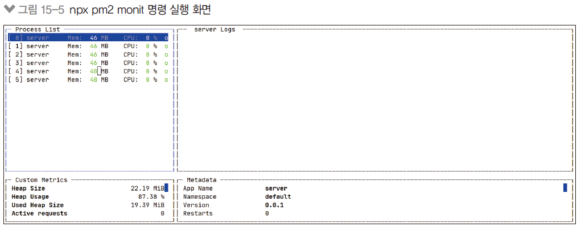
14. 프로세스 모니터링하기
15.1 서비스 운영을 위한 패키지
pm2 monit으로 프로세스 모니터링
프로세스별로 로그를 실시간으로 볼 수 있음

Slide 18
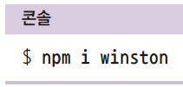
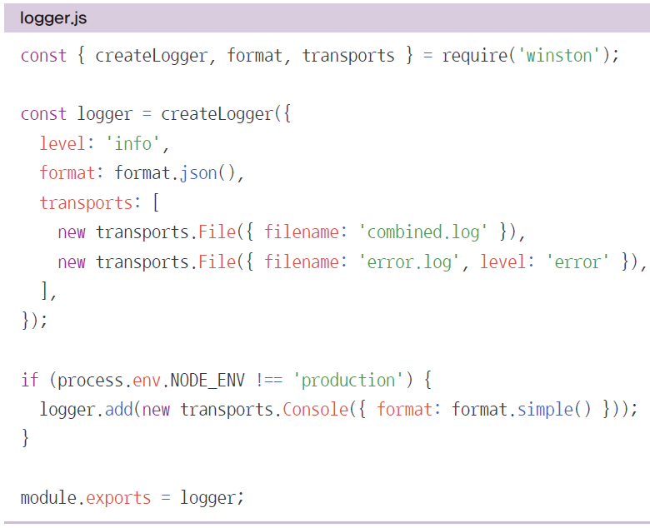
15. winston
15.1 서비스 운영을 위한 패키지
console.log와 console.error를 대체하기 위한 모듈
위 두 메서드는 휘발성
로그를 파일에 기록하는 것이 좋음
윈스턴 설치 후 logger.js 작성

Slide 19
16. winston 메서드
15.1 서비스 운영을 위한 패키지
createLogger로 로거 인스턴스를 생성
level은 로그의 심각도(error, warn, info, verbose, debug, silly 순, 중요도 순)
info를 고른 경우 info보다 심각한 단계 로그도 같이 기록됨
format은 로그의 형식(json, label, timestamp, printf, combine, simple 등 지원)
기본적으로는 JSON으로 기록하지만 로그 시간을 표시하려면 timestamp를 쓰는 게 좋음
transports는 로그 저장 방식
new transports.File은 파일로 저장한다는 뜻, new transports.Console은 콘솔에 출력한다는 뜻
인자로 filename(파일명), level(심각도) 제공

Slide 20
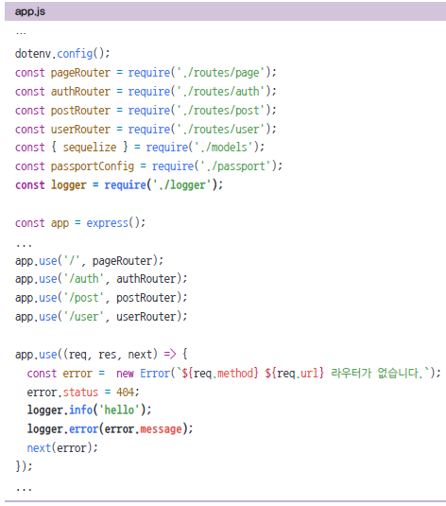
17. winston 적용하기
15.1 서비스 운영을 위한 패키지
app.js와 연결

Slide 21
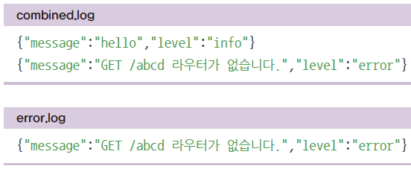
18. winston 로그 확인하기
15.1 서비스 운영을 위한 패키지
npm run dev로 개발용 서버 실행
http://localhost:8001/abcd 에 접속
각각의 로그가 파일에 기록됨
파일에 로그가 저장되어 관리 가능
winston-daily-rotate-file이라는 패키지로 날짜별로 관리 가능

Slide 22

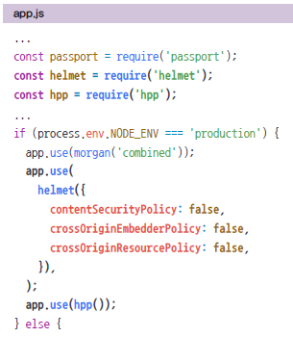
19. helmet, hpp로 보안 관리하기
15.1 서비스 운영을 위한 패키지
모든 취약점을 방어해주진 않지만 실무에서 필수인 패키지
배포 환경일 때만 사용하면 됨
필요 없는 옵션은 해제할 것

Slide 23

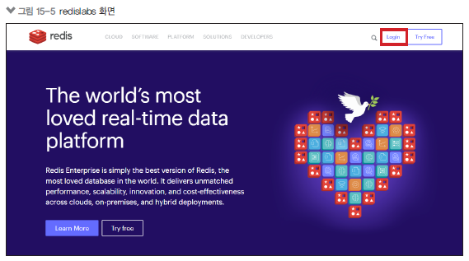
20. connect-redis
15.1 서비스 운영을 위한 패키지
멀티 프로세스간 메모리 공유를 위해 redis 사용
connect-redis가 익스프레스와 레디스를 연결해줌
redislabs 웹사이트 접속, LOGIN 버튼 클릭

Slide 24
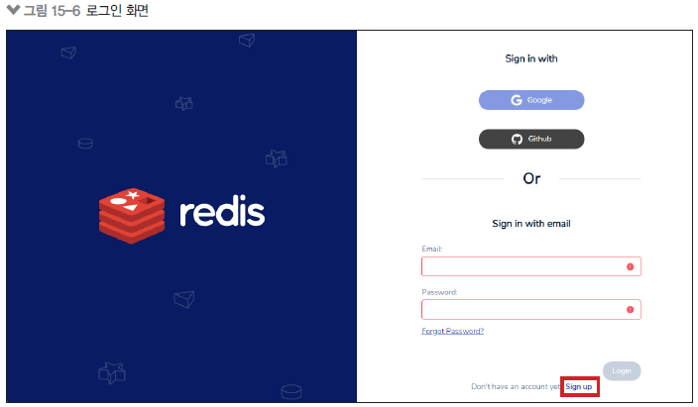
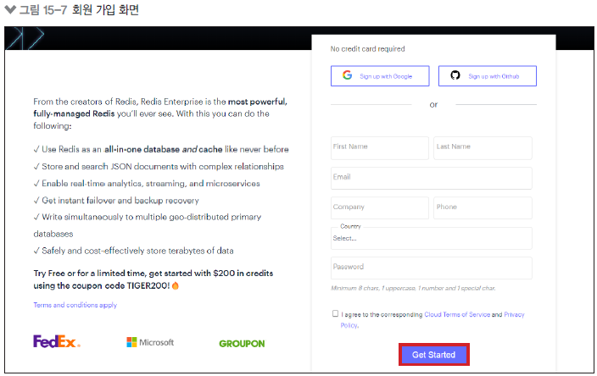
21. redislabs 회원가입하기
15.1 서비스 운영을 위한 패키지
Sign up 클릭해서 회원가입

Slide 25
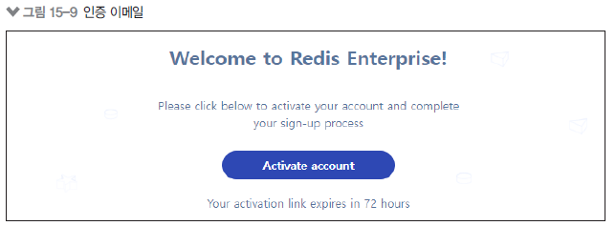
22. redislabs 인증하기
15.1 서비스 운영을 위한 패키지
인증 이메일에서 Activate account 클릭

Slide 26
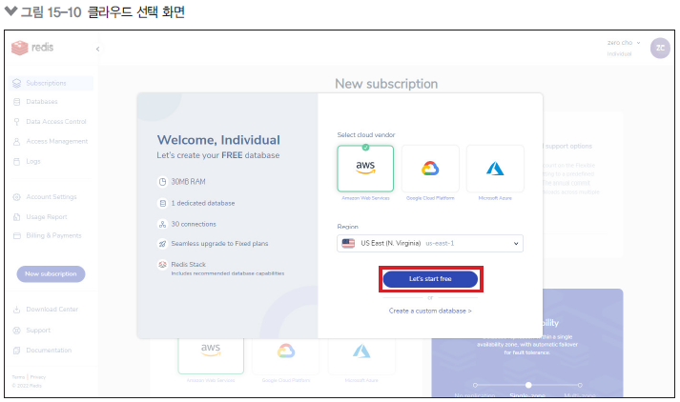
23. 레디스 클라우드 호스팅 사용하기
15.1 서비스 운영을 위한 패키지
aws 버튼 선택, Let’s start free

Slide 27
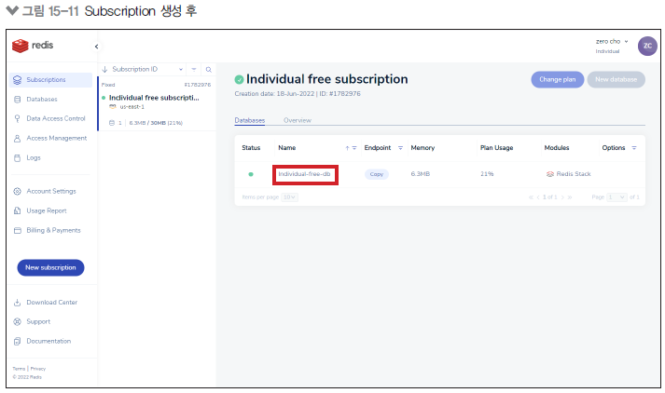
24. 레디스 subscription 생성
15.1 서비스 운영을 위한 패키지
생성된 subscription 클릭

Slide 28
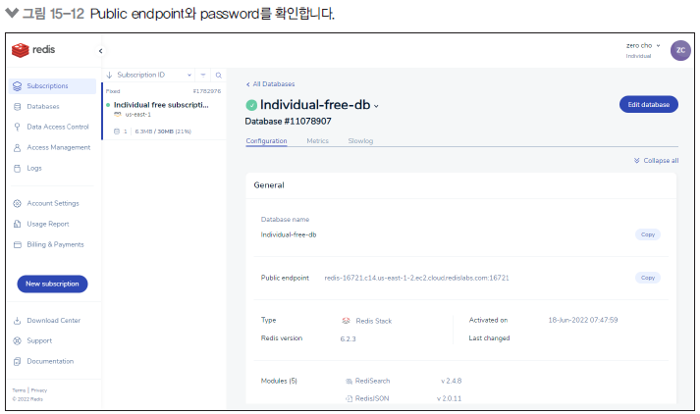
25. Subscription 값 확인
15.1 서비스 운영을 위한 패키지
Public endpoint 값 확인

Slide 29
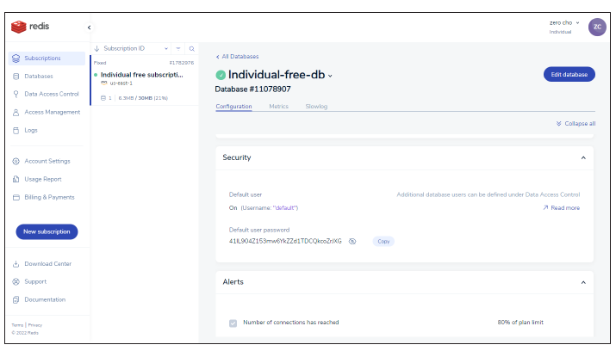
26. Subscription 값 확인
15.1 서비스 운영을 위한 패키지
Default user password 확인

Slide 30
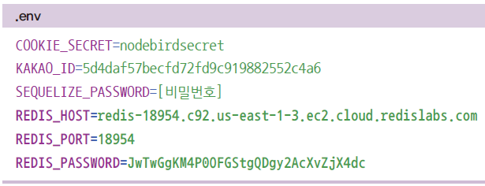
27. 레디스 호스팅 생성 완료
15.1 서비스 운영을 위한 패키지
Endpoint와 Redis password를 복사해 .env에 붙여 넣기
endpoint에서 host와 port 분리

Slide 31
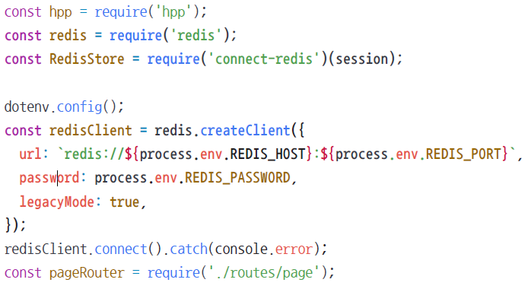
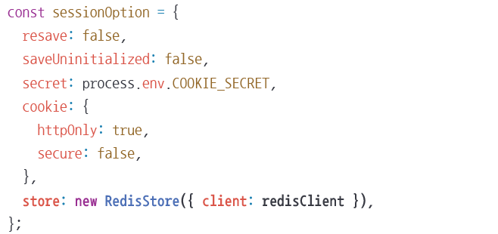
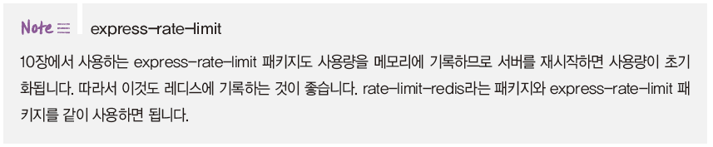
28. connect-redis 연결하기
15.1 서비스 운영을 위한 패키지
app.js express-session 미들웨어 부분에 store 속성 추가
RedisStore 생성자의 인스턴스를 store 속성에 등록
이제 서버를 껐다 켜도 로그인이 유지됨

Slide 32
29. nvm, n
15.1 서비스 운영을 위한 패키지
노드 버전을 업데이트하기 위한 패키지
윈도에서는 nvm-installer, 리눅스나 맥에서는 n 패키지

Slide 33

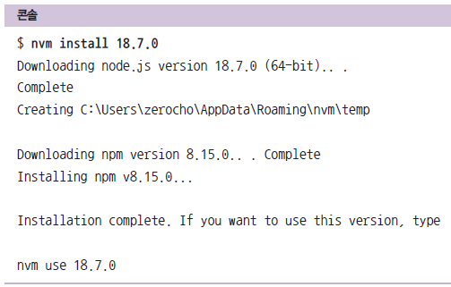
30. nvm-installer
15.1 서비스 운영을 위한 패키지
https://github.com/coreybutler/nvm-windows/releases
nvm-setup.zip 내려받고 압축 해제 후 실행
nvm list로 노드 버전 확인, nvm instal로 버전 설치(nvm install latest로 최신 버전 설치)

Slide 34
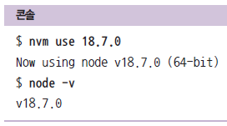
31. nvm-installer로 노드 버전 바꾸기
15.1 서비스 운영을 위한 패키지
nvm use [버전명]으로 사용하고픈 버전 입력

Slide 35
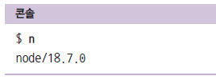
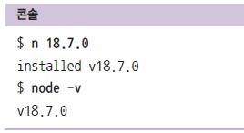
32. 맥, 리눅스에서 n으로 노드 업데이트
15.1 서비스 운영을 위한 패키지
n을 전역 설치
sudo npm i –g n
n 명령어로 현재 노드 버전 확인
n 버전으로 새 버전 설치

Slide 36
15.2 Git과 GitHub 사용하기

Slide 37
1. Git으로 소스코드 관리하기
15.2 Git과 GitHub 사용하기
소스 코드가 수정될 때마다 직접 업로드하는 게 성가심
협업할 때도 서로 코드가 달라서 충돌이 발생하는 경우가 발생함
Git이라는 분산형 버전 관리 시스템을 많이 사용
GitHub는 Git으로부터 업로드한 소스 코드를 서버에 저장할 수 있는 원격 저장소
여러 사람이 코드를 공동 관리할 수 있음

Slide 38
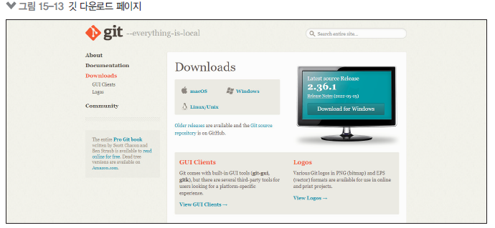
2. Git 설치하기
15.2 Git과 GitHub 사용하기
https://git-scm.com/downloads

Slide 39
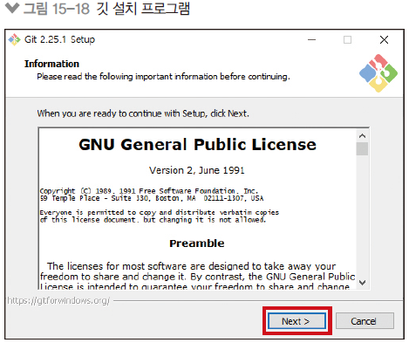
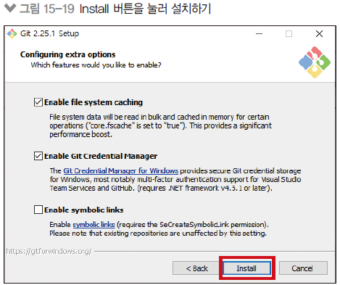
3. 설치 파일 실행하기
15.2 Git과 GitHub 사용하기
모든 선택 사항에서 Next 버튼을 눌러 넘어간 뒤 마지막으로 Install 버튼 클릭

Slide 40
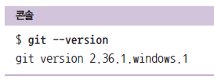
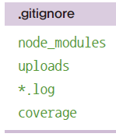
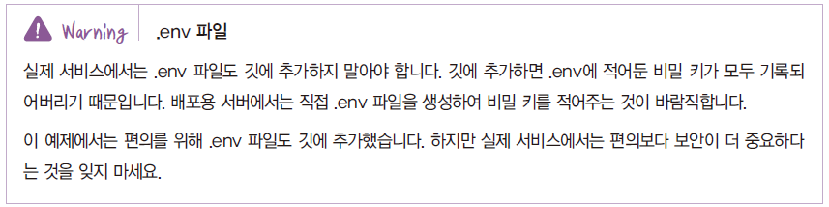
4. git 명령어 사용하기
15.2 Git과 GitHub 사용하기
콘솔에서 git --version 입력, 제대로 나오면 설치 성공
.gitignore에 git으로 소스 관리하지 않을 파일과 디렉터리 등록

Slide 41
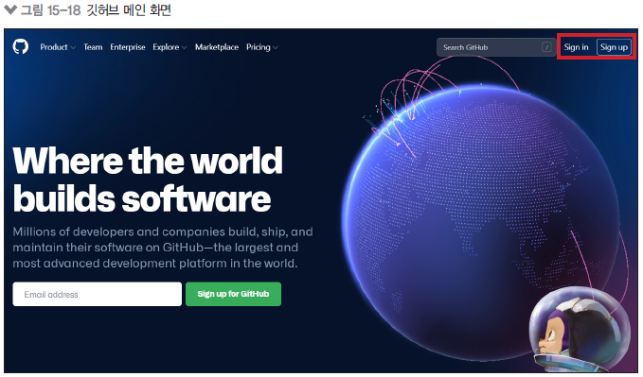
5. GitHub 사용하기
15.2 Git과 GitHub 사용하기
github.com에 접속하여 회원가입
우측 상단 Sign up 버튼으로 회원가입, Sign in으로 로그인

Slide 42
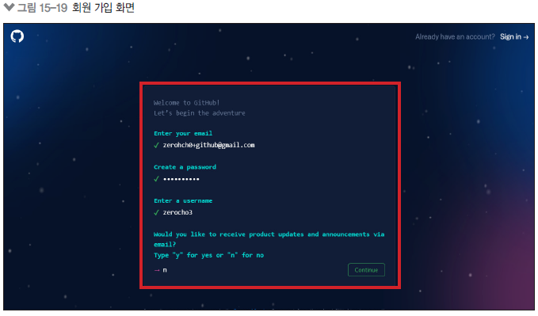
6. GitHub 회원가입하기
15.2 Git과 GitHub 사용하기
이메일 주소(Email), 비밀번호(Password), 사용자명(Username) 입력 후 Continue 버튼 클릭

Slide 43
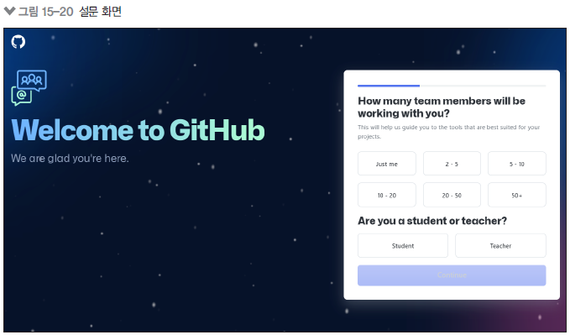
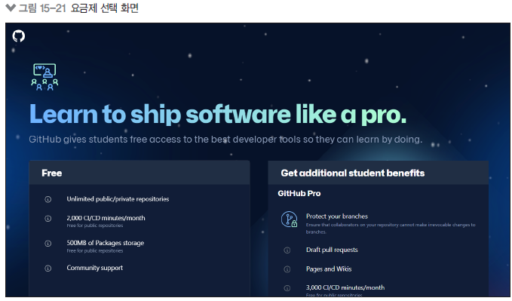
7. GitHub 플랜 설정하기
15.2 Git과 GitHub 사용하기
무료 Plan 선택(Choose Free)

Slide 44
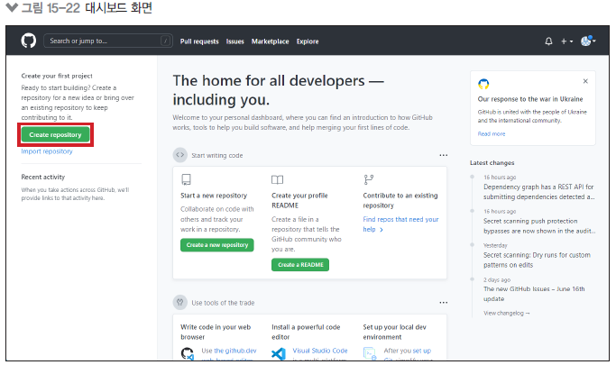

8. GitHub 리포지터리 생성하기
15.2 Git과 GitHub 사용하기
좌측 Create repository 버튼 클릭
리포지터리의 이름은 node-deploy로 하고 Create repository 버튼 클릭

Slide 45

9. GitHub 리포지터리 생성 완료 화면
15.2 Git과 GitHub 사용하기
생성 완료 화면 확인 후 콘솔로 이동

Slide 46

10. 프로젝트에 git 설정하기
15.2 Git과 GitHub 사용하기
nodebird 프로젝트로 이동 후 git init 명령어 입력

Slide 47

11. 모든 파일 git에 추가하기
15.2 Git과 GitHub 사용하기
.gitignore에 적힌 것을 제외한 모든 파일이 git 관리 대상이 됨
점(.)은 모든 파일을 의미함

Slide 48

12. 소스 코드 커밋하기
15.2 Git과 GitHub 사용하기
사용자 정보를 설정한 후 소스 코드 커밋(상태 저장)

Slide 49



12. 개인 접근 토큰 발급하기
15.2 Git과 GitHub 사용하기
https://github.com/settings/tokens에서 Generate new token 클릭

Slide 50

14. GitHub 주소 등록하기
15.2 Git과 GitHub 사용하기
아이디와 비밀번호 부분을 자신의 것으로 대체

Slide 51


15. GitHub에 코드 올리기
15.2 Git과 GitHub 사용하기
git push origin master 입력
소스 코드가 깃허브에 올라간 것을 확인할 수 있음

Slide 52
15.3 AWS 시작하기

Slide 53

1. AWS 이용하기
15.3 AWS 시작하기
aws.amazon.com/ko에 접속해서 회원가입

Slide 54



2. AWS 가입하기
15.3 AWS 시작하기
이메일 주소, 암호, 암호 확인, 계정 이름 입력 후 계속 버튼 클릭
연락처 정보도 입력(이름과 주소는 영어로, 전화번호 국가 코드는 82)

Slide 55

3. AWS에 결제 정보 입력하기
15.3 AWS 시작하기
신용카드 정보 입력하면 100원이 결제됨(본인 확인 후 환불됨)

Slide 56

4. AWS 전화 번호 확인받기
15.3 AWS 시작하기
인증 문자 입력하기

Slide 57

5. 지원 플랜 선택
15.3 AWS 시작하기
무료를 선택하기

Slide 58


6. 콘솔에 로그인
15.3 AWS 시작하기
콘솔에 로그인 선택하여 로그인

Slide 59

7. Lightsail 선택
15.3 AWS 시작하기
간단하게 노드 서비스를 배포할 수 있는 Lightsail 선택

Slide 60

8. Lightsail 인스턴스 생성
15.3 AWS 시작하기
인스턴스 생성 버튼 클릭

Slide 61

9. Lightsail 설정하기
15.3 AWS 시작하기
위치는 가까운 곳일 수록 속도에 이점이 있음, Linux와 Node.js 선택

Slide 62

10. 인스턴스 계획 선택
15.3 AWS 시작하기
첫 세 달은 무료이므로 $5 인스턴스 선택, 나중에 제거해야 과금되지 않음

Slide 63


11. 인스턴스 생성 확인하기
15.3 AWS 시작하기
생성된 인스턴스 클릭

Slide 64

12. 인스턴스 삭제 방법
15.3 AWS 시작하기
첫 세 달만 무료이므로 사용하지 않을 것이면 삭제해야 함

Slide 65
15.4 AWS에 배포하기

Slide 66

1. SSH 연결하기
15.4 AWS에 배포하기
SSH를 사용하여 연결 버튼 클릭

Slide 67

2. LightSail 콘솔 열기
15.4 AWS에 배포하기
콘솔 명령어로 명령 실행
7장의 방식대로 MySQL 설치

Slide 68



2. MySQL 설치하기
15.4 AWS에 배포하기
다음 명령어 입력

Slide 69


2. MySQL 설치하기
15.4 AWS에 배포하기
비밀번호 설정 후 Use Legacy Authentication Method 선택

Slide 70
2. MySQL 설치하기
15.4 AWS에 배포하기
비밀번호 설정 후 Use Legacy Authentication Method 선택

Slide 71

2. MySQL 설치하기
15.4 AWS에 배포하기
Mysql 프롬프트 접근 후 비밀번호 수정 명령어 입력

Slide 72

3. GitHub에서 소스 내려받기
15.4 AWS에 배포하기
git clone 명령어로 소스 내려받기

Slide 73


4. LightSail 서버 실행하기
15.4 AWS에 배포하기
기존의 아파치 서버 종료
노드 프로젝트 실행

Slide 74


5. LightSail 서버 접속하기
15.4 AWS에 배포하기
퍼블릭 IP 확인 후 브라우저에 입력해 접속(예제에서는 13.124.76.85)

Slide 75

6. 추가로 알아둘 점
15.4 AWS에 배포하기
Https를 사용하고자 하면 도메인을 발급 받아야 함

Slide 76
15.5 GCP 시작하기

Slide 77

1. GCP 콘솔 접속하기
15.5 GCP 시작하기
https://console.cloud.google.com에 접속(구글 로그인 필요)
서비스 약관 동의

Slide 78


2. 새 프로젝트 생성하기
15.5 GCP 시작하기
프로젝트 이름을 node-deploy로 이름 설정, 만들기 버튼 클릭

Slide 79


2. 새 프로젝트 생성하기
15.5 GCP 시작하기
좌측 컴퓨트엔진 메뉴에서 사용 설정

Slide 80



3. GCP 계정 등록하기
15.5 GCP 시작하기
결제 필요하다 뜨는데 결제 사용 설정 눌러 계정 만들기

Slide 81

4. 결제 정보 확인하기
15.5 GCP 시작하기

Slide 82

5. 본인 확인하기
15.5 GCP 시작하기

Slide 83

6. VM 인스턴스 만들기
15.5 GCP 시작하기
VM 인스턴스 화면에서 기다리다 보면 VM 인스턴스가 활성화 됨
만들기 버튼 클릭

Slide 84


7. VM 인스턴스 만들기
15.5 GCP 시작하기
머신 유형을 초소형으로 변경
운영체제는 Ubuntu 20.04LTS, e2-micro
방화벽은 http와 https 트래픽 둘 다 허용, 모든 Cloud API에 대한 액세스 허용
만들기 버튼 클릭

Slide 85

8. VM 인스턴스 확인하기
15.5 GCP 시작하기
인스턴스 생성 후 조금 기다리면 인스턴스가 준비됨

Slide 86

9. VM 인스턴스 삭제하기
15.5 GCP 시작하기
과금을 막으려면 삭제해야 함

Slide 87
15.6 GCP에 배포하기

Slide 88
1. SSH 실행하기
15.6 GCP 시작하기
SSH 버튼을 눌러 SSH 실행

Slide 89

2. 배포를 위한 프로그램 설치하기
15.6 GCP 시작하기
SSH에 명령어 입력
sudo su 입력 후 1장과 7장대로 노드와 MySQL 설치

Slide 90

3. GitHub에서 소스 내려받기
15.6 GCP 시작하기
git clone 명령어로 소스 내려받기

Slide 91


4. 서버 실행하기
15.6 GCP 시작하기
노드 프로젝트 실행

Slide 92


5. 외부 IP로 접속하기
15.6 GCP 시작하기
외부 IP 확인 후 브라우저에 입력해 접속(예제에서는 34.64.239.223)

Slide 93

6. 추가로 알아둘 점
15.6 GCP 시작하기
https로 접속하고 싶다면 인증서를 발급받아야 함

